Slide 1
TI WEBENCH 电源应用

Slide 2
什么是WEBENCH
现代电子系统设计涉及的芯片越来越多，芯片功耗越来越大。之前74加51时代一个5V电压统治全板的情况不复存在。现代的电子系统对电源要求多种多样，电压方面：1V、1.2V、1.8V、3.3V和5V等；性能方面：大电流的，高精度的，低噪声的，低功耗和高效率的等等。为了应对如此之多的需求，多种多样的电源芯片应运而生。
根据这些电压和电流情况，并考虑到需要的性能、功耗和体积，工程师从众多的电源芯片中选型并优化。这是一个复杂而辛苦的过程，急需一种软件工具配合工程师工作，TI为电源的设计选型提供了强大的设计软件：WEBENCH
TI的电源芯片种类齐全，按用途有AC-DC，DC-DC和DC-AC，按照拓扑结构常见的有buck、boost和buck-boost等。从这些海量芯片中选取合适的芯片一个个看数据手册进行筛选是一件效率很低很耗精力的事情。TI提供了WEBENCH电源设计软件，来帮助用户完成设计，并可以优化和仿真

Slide 3
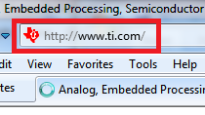
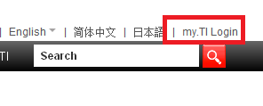
网上注册 my.TI账号
使用Webench进行电路设计，第一步需要注册my.TI账号
请记住该账号，未来可以使用该账号向TI申请免费的样片和开发板，TI大学计划定期会有很多活动，为同学们提供学习用的开发板和学习资源，均需使用该账户
高校师生建议使用edu邮箱作为注册邮箱
第一步：登陆TI官网 www.ti.com
第二步：进入 my.TI Login界面
第三步：输入新用户信息，点击“注册并继续”
第四步：登陆邮箱进行验证

Slide 4
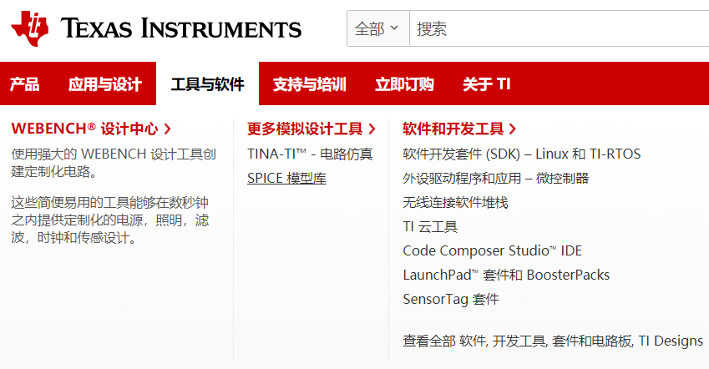
从哪里进入WEBENCH？
从主页www.ti.com.cn进入，可以看到上图方框中所示选项，在“工具与软件”中可以看到：WEBENCH设计中心。

Slide 5
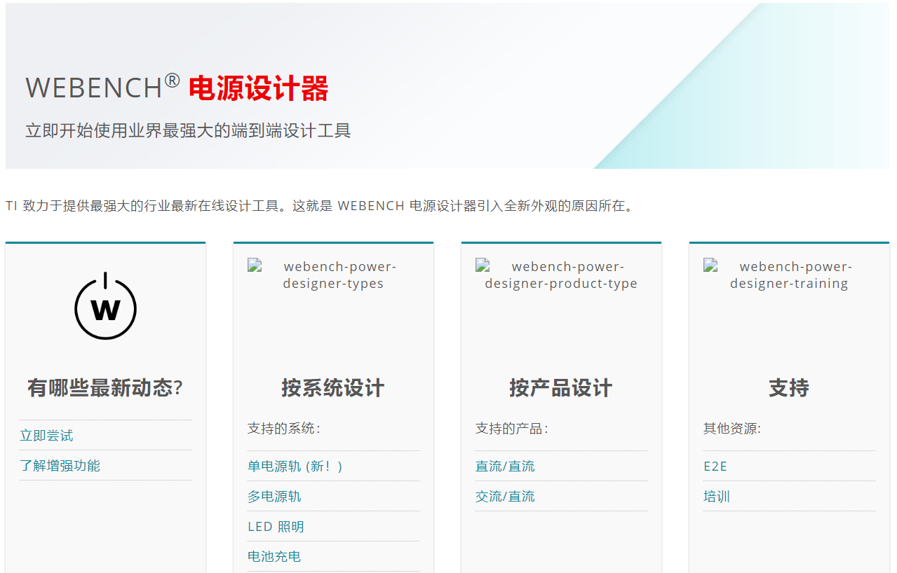
WEBENCH
进入Webench页面，如下图所示，点击下图方框中的“立即尝试” 进入设计界面

Slide 6
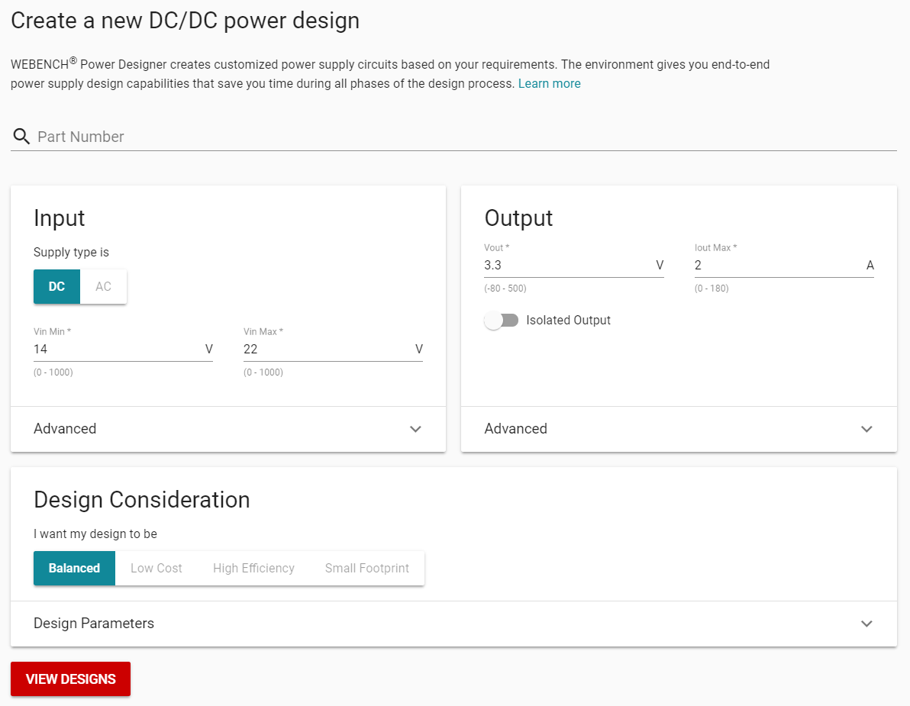
WEBENCH电源设计工具
进入Webench 电源设计界面。在该界面中，我们可以根据自己需要设计的系统进行电源电路的设计，选择输入电压类型（DC/AC），键入输入电压范围、输出电压、及输出电流大小后，即可以点击View Designs。

Slide 7
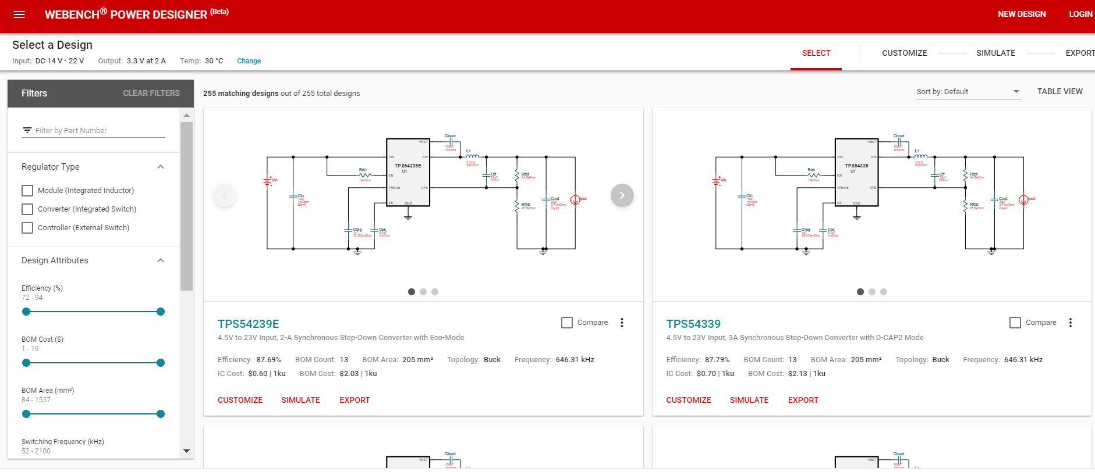
WEBENCH方案列表
WEBENCH工具会根据您的要求，提供多种不同的选择方案。您可以根据效率、PCB面积、价格等因素综合考虑来选择合适的方案。
如果需要选择某颗具体芯片，可以在图中方框处输入具体型号。找到方案以后，可以点击上图矩形框中的CUSTOMIZE或SIMULATE按钮，查看该方案的详细设计或进行仿真。

Slide 8
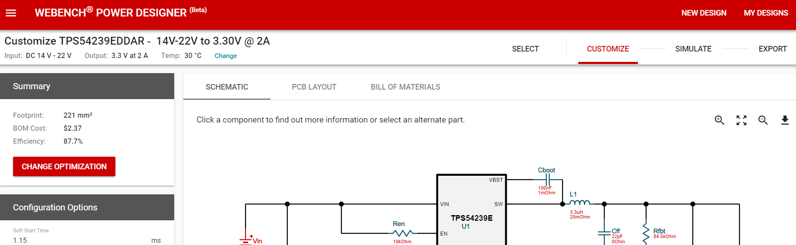
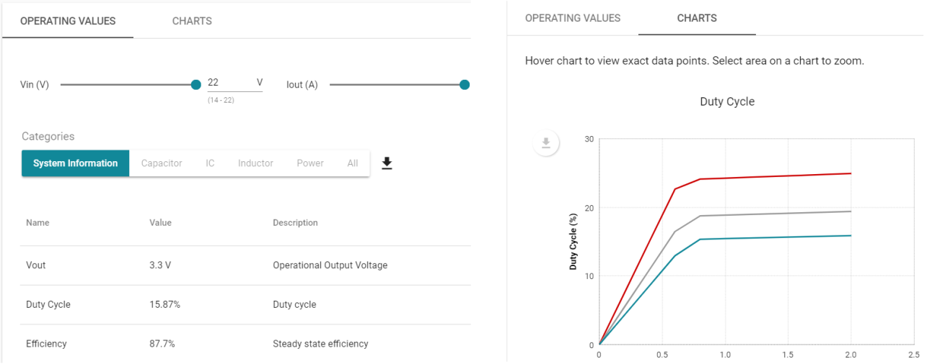
WEBENCH设计页面
在CUSTOMIZE页面下可以查看原理图、PCB和元器件清单。如果想要选择不同的元器件，可以直接点击元器件图标，使用替换功能选择代替元器件。WEBENCH中所有元器件均基于真实器件进行建模。
页面下方的OPERATION VALUE和CHARTS可以显示电路的运行参数和波形。

Slide 9
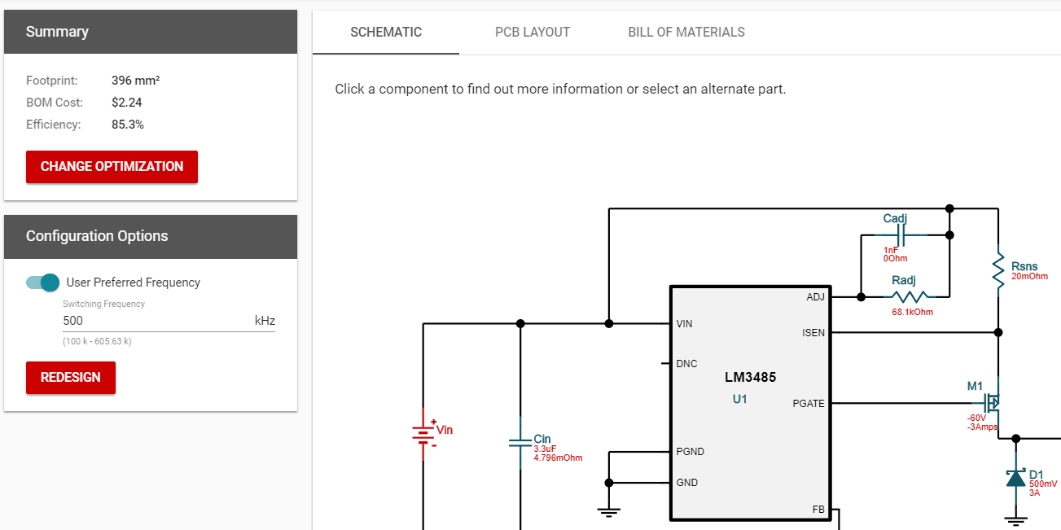
修改设计参数
如果想要修改某项设计参数，可以在左侧的Configuration Options中输入需要的参数。例如想要修改开关频率，可以勾选User Preferred Frequency并输入频率值。
（注：由于WEBENCH基于真实器件建模，频率值受器件参数影响，可能无法取到用户需要的精确频率值，WEBENCH会自动选择最接近的频率值。）

Slide 10
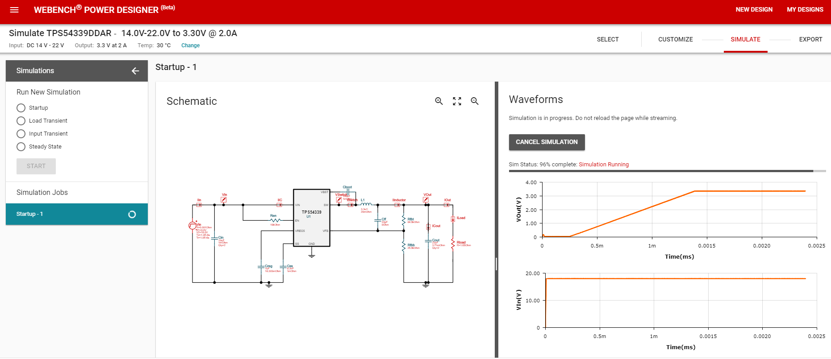
WEBENCH仿真工具
点击SIMULATE可以对方案进行仿真，WEBENCH支持稳态仿真、暂态仿真、上电过程仿真等不同类型的仿真。选择仿真类型后点击START，仿真完成后页面右侧会显示仿真结果波形。

Slide 11
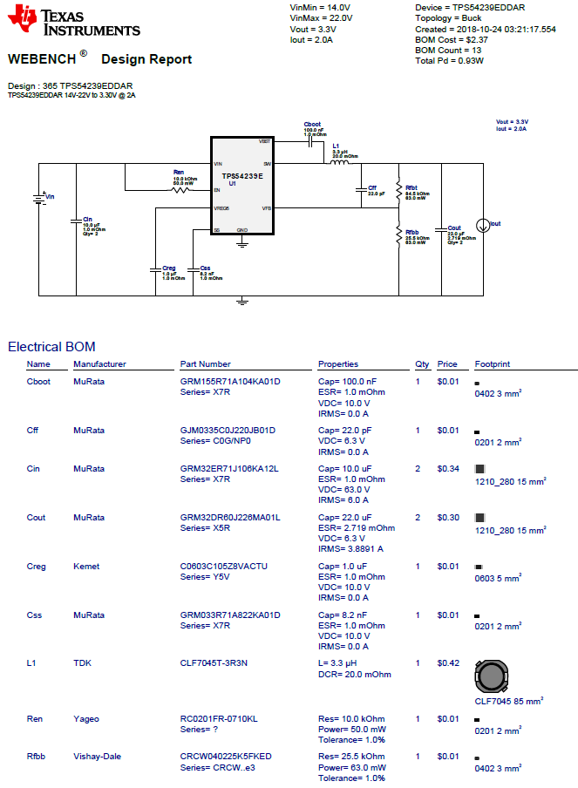
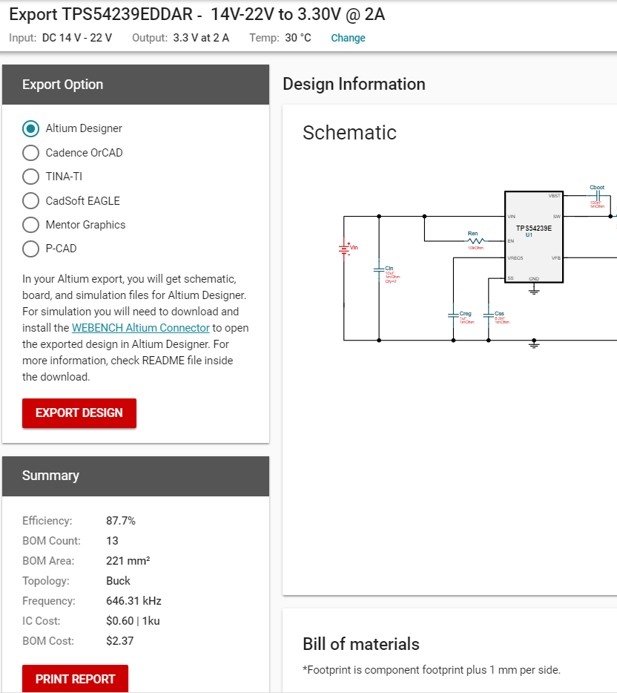
WEBENCH导出
设计完成后点击EXPORT可以导出设计图纸或生成设计报告。在左侧选择导出格式并点击EXPORT DESIGN可以导出原理图和PCB图纸。点击下方的PRINT REPORT可以生成设计报告。

